Slide 1


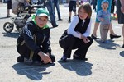
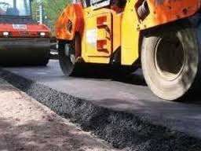

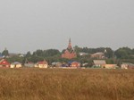
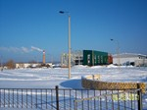
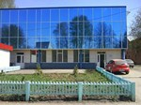
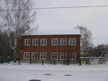
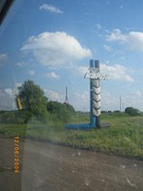
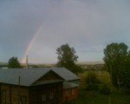
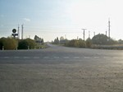
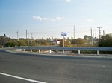
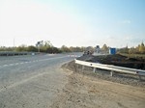
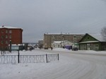
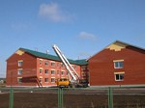
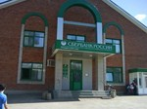
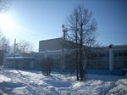

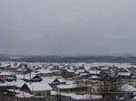
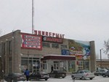
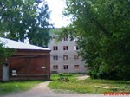
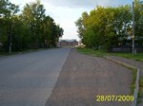
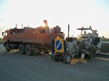
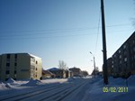
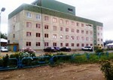
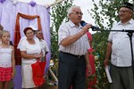


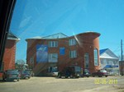
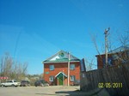
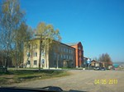
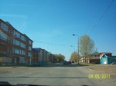
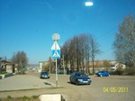
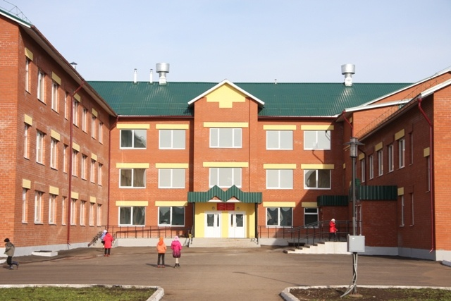
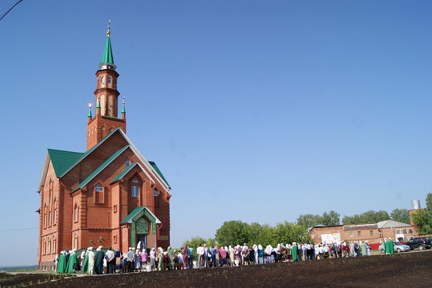
Бюджет Бардымского муниципального района на 2018 год
и на плановый период 2019 и 2020 годов

Slide 2


Что такое «Бюджет для граждан?»
«Бюджет для граждан» познакомит вас с положениями основного финансового документа Бардымского муниципального района – бюджета района на предстоящие три года: 2018 год и 2019-2020 годы.
Представленная информация предназначена для широкого круга пользователей и будет интересна и полезна как студентам, педагогам, врачам, молодым семьям, так и муниципальным служащим, пенсионерам и другим категориям населения, так как бюджет района затрагивает интересы каждого жителя Бардымского муниципального района.
Мы постарались в доступной и понятной форме для граждан, показать
основные показатели бюджета района.
«Бюджет для граждан» нацелен на получение обратной связи от граждан,
которым интересны современные проблемы муниципальных финансов в
Пермском крае и Бардымском районе.

Slide 3

Что такое бюджет?
Бюджет
Доходы
бюджета
БЮДЖЕТ
Расходы
бюджета
(от старонормандского bougette — кошель, сумка, кожаный мешок) — форма образования и расходования денежных средств, предназначенных для финансового обеспечения задач и функций государства и местного самоуправления
поступающие в бюджет денежные средства (налоги юридических и физических лиц, штрафы, административные платежи и сборы, финансовая помощь)
выплачиваемые из бюджета денежные средства (социальные выплаты населению, содержание муниципальных учреждений (образование, здравоохранение и другие), капитальное строительство и другие)
Если расходная часть бюджета превышает доходную, то бюджет формируется с дефицитом
Превышение доходов над расходами образует положительный остаток бюджета (профицит)
Сбалансированность бюджета по доходам и расходам —
основополагающее требование, предъявляемое к органам, составляющим и утверждающим бюджет

Slide 4
Этапы бюджетного процесса
Оплата труда
Оплата иных расходов
Социальные выплаты населению
Заключение контрактов, договоров
2
Составление отчетности
исполнение
Утверждение Главой муниципального района и Председателем Земского Собрания
3
Формирование Решения об исполнении
планирование
Бюджетный процесс
отчетность
Принятие Земским Собранием
Внесение Решения об исполнении в Земское Собрание
Публичные слушания
Рассмотрение Решения Земским Собранием
Рассмотрение Земским Собранием
Публичные слушания
1
Внесение бюджета Главой муниципального района в Земское Собрание
Принятие Земским Собранием
Утверждение Решения Главой района и Председателем Земского Собрания
Формирование бюджета

Slide 5



Гражданин, его участие в бюджетном процессе
Помогает формировать доходную часть бюджета (налог на доходы физических лиц)
Возможности влияния гражданина на состав бюджета
КАК НАЛОГОПЛАТЕЛЬЩИК
БЮДЖЕТ
1
Публичные обсуждения муниципальных программ Бардымского муниципального района (размещаются на сайте администрации Бардымского района)
2
Публичные слушания проекта решения Земского Собрания Бардымского района о бюджете на очередной финансовый год (проходят в Земском Собрании района ежегодно в ноябре)
3
Публичные слушания по проекту решения Земского Собрания об исполнении бюджета (проходят в Земском Собрании района ежегодно в апреле-мае)
КАК ПОЛУЧАТЕЛЬ СОЦИАЛЬНЫХ ГАРАНТИЙ
Получает социальные гарантии - расходная часть бюджета (образование, здравоохранение, социальные льготы и другие направления социальных гарантий населению)

Slide 6
Доходы бюджета Бардымского района
Доходы бюджета - поступающие в бюджет денежные средства
Налоговые доходы
налог на доходы физических лиц;
Неналоговые доходы
доходы от использования муниципального имущества;
Безвозмездные поступления
другие налоги.
единый налог на вмененный доход;
транспортный налог;
штрафные санкции;
другие.
Поступления от других бюджетов бюджетной системы (межбюджетные трансферты), организаций, граждан (кроме налоговых и неналоговых доходов).
акцизы на нефтепродукты
доходы от продажи муниципального имущества;
Плата за негативное воздействие на окружающую среду;

Slide 7



ОСНОВНЫЕ ХАРАКТЕРИСТИКИ БЮДЖЕТА БАРДЫМСКОГО РАЙОНА НА 2018 -2020 ГГ
2018г 2019г 2020г
ДОХОДЫ 682 129,8 636 306,5 642 850,8
РАСХОДЫ 682 129,8 636 306,5 642 850,8
ДЕФИЦИТ/
ПРОФИЦИТ 0 0 0

Slide 8
Динамика доходов бюджета Бардымского муниципального района (без субвенций и субсидий)
2016 – 2020 гг., млн. рублей
+3,3%
(+9 млн.)
+1,5% (+4,3 млн.)
-18,0% (-51,9 млн.)
+2,1% (+5 млн.)

Slide 9
Структура доходов бюджета Бардымского района (без субвенций и субсидий)
284 195 тыс. руб

Slide 10
Доходы бюджета Бардымского района на 2018-2020 годы, тыс.руб.
Наименование показателя | 2018 год | 2019 год | 2020 год
НАЛОГОВЫЕ ДОХОДЫ всего, в том числе: | 68 104,0 | 69 559,0 | 71 292,0
Налог на доходы физических лиц | 43 751,0 | 45 501,0 | 47 321,0
Акцизы по подакцизным товарам (продукции), производимым на территории РФ | 4 378,0 | 4 259,0 | 4 259,0
Единый налог на вмененный доход | 6 971,0 | 6 274,0 | 5 647,0
Транспортный налог | 11 213,0 | 11 662,0 | 12 128,0
Государственная пошлина | 1 791,0 | 1 863,0 | 1 937,0
НЕНАЛОГОВЫЕ ДОХОДЫ всего, в том числе: | 41 079,0 | 4 268,0 | 4 372,0
Доходы от использования имущества, находящегося в государственной и муниципальной собственности | 38 575,0 | 1 664,0 | 1 664,0
Плата за негативное воздействие на окружающую среду | 525,0 | 546,0 | 568,0
Штрафы, санкции, возмещение ущерба, компенсация затрат, прочие доходы | 1 979,0 | 2 058,0 | 2 140,0
БЕЗВОЗМЕЗДНЫЕ ПОСТУПЛЕНИЯ всего, в том числе: | 572 946,8 | 562 479,5 | 567 186,8
Дотации на выравнивание бюджетной обеспеченности | 179 314,0 | 162 788,0 | 165 928,1
Субсидии, субвенции, иные межбюджетные трансферты | 393 632,8 | 399 691,5 | 401 258,7
ВСЕГО ДОХОДОВ | 682 129,8 | 636 306,5 | 642 850,8

Slide 11
Структура доходов бюджета

Slide 12
Структура налоговых и неналоговых доходов в 2018 году

Slide 13
Основные подходы к формированию расходов бюджета на 2018-2020 годы
приоритет - действующие расходные обязательства;
исполнение «майских указов» Президента РФ о повышении заработной платы работникам бюджетной сферы;
фонд оплаты труда остальных категорий работников повышается с 01.01.2018 на 4%;
расходы на тепловую энергию, электрическую энергию, прочие коммунальные услуги в соответствии с утвержденными лимитами
оптимизация прочих материальных затрат и повышение эффективности использования бюджетных средств
расходы на реализацию инвестиционных и приоритетных региональных проектов составляют 7% от собственных доходов районного бюджета;
Приоритетами в сфере инвестиций являются: газификация с.Тюндюк, газификация с.Константиновка, открытие ФАП в с.Танып, строительство сельского дома культуры в с.I-Краснояр, ремонт дорог, ремонт здания БСШ №2, газификация с.Березники, газификация с.Елпачиха.

Slide 14
В целях повышения эффективности и результативности бюджетных расходов бюджет района формируется через реализацию муниципальных программ
Зачем формировать и исполнять бюджет по программам?
Преимуществом программного бюджета является распределение расходов не по ведомственному принципу, а по программам.
Муниципальная программа имеет цель, задачи и показатели эффективности, которые отражают степень их достижения (решения), то есть действия и бюджетные средства направлены на достижение заданного результата.
При этом значение показателей является индикатором по данному направлению деятельности и сигнализирует о плохом или хорошем результате, необходимости принятия новых решений.

Slide 15
«Программный бюджет» Бардымского района
Муниципальные программы
682 129,8
тыс. руб.
Непрограммная часть
8,4%

Slide 16
«Программный бюджет» Бардымского района без учета субвенций и субсидий
Муниципальные программы
291 732,5
тыс. руб.
14%
Непрограммная часть

Slide 19










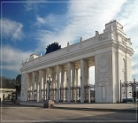

РАЗДЕЛЫ КЛАССИФИКАЦИИ РАСХОДОВ БЮДЖЕТА
0100 Общегосударственные вопросы
Расходы бюджета – это выплачиваемые из бюджета денежные средства, за исключением средств, являющихся источниками финансирования дефицита бюджета
0300 Национальная безопасность и правоохранительная деятельность
1000 Социальная политика
0400 Национальная экономика
0900 Здравоохранение
0600 Охрана окружающей среды
1100 Межбюджетные трансферты
0700 Образование
Условно-утверждаемые расходы
0800 Культура, кинематография
1100 Физическая культура и спорт

Slide 20
РАСХОДЫ БАРДЫМСКОГО РАЙОНА ПО ГОДАМ (тыс.руб.)
Раздел | НАИМЕНОВАНИЕ | 2018 год | 2019 год | 2020 год
01 | Общегосударственные вопросы | 50 907,0 | 39 921,7 | 32 064,0
03 | Национальная безопасность и правоохранительная деятельность | 1 921,7 | 1 791,6 | 1 791,6
04 | Национальная экономика | 36 513,6 | 33 987,0 | 33 392,7
05 | Жилищно-коммунальное хозяйство | 30 210,3 | 26 429,0 | 32 644,7
07 | Образование, в т.ч.расходы по ДЮСШ и СЮТ | 433 002,7 23 203,1 | 442 104,2 23 203,1 | 445 450,3 23 203,1
08 | Культура, кинематография | 20 605,7 | 17 053,8 | 17 054,7
10 | Социальная политика | 52 970,8 | 31 940,8 | 31 189,4
11 | Физическая культура и спорт | 588,0 | 588,0 | 588,0
12 | Средства массовой информации | 8 326,0 | 8 111,4 | 8 111,4
14 | Межбюджетные трансферты | 47 084,0 | 28 279,0 | 28 364,0
Условно утвержденные расходы |  |  | 6 100,0 | 12 200,0
ВСЕГО: |  | 682 129,8 | 636 306,5 | 642 850,8

Slide 21
СТРУКТУРА РАСХОДОВ НА 2018 ГОД

Slide 22
Контактная информация
Управление финансов Администрации
Бардымского муниципального района
АДРЕС: 618150
Пермский край, с. Барда ул. Советская, д. 14 тел. 8 (34292) 2-01-12 факс 8(34292) 2-17-46 e-mail: barfin@yandex.ru

